Slide 1
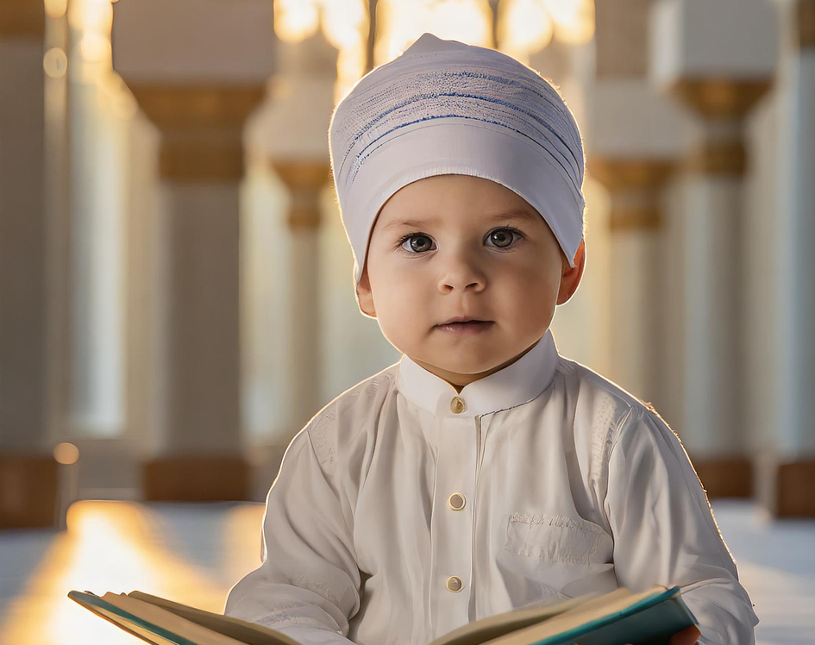
2. Kur’an-ı Kerim’den Nezaket Örnekleri
6. Sınıf
4. Ünite
Sizce Kur’an-ı Kerim bizden nasıl bir insan olmamızı ister?

Slide 2
Aşağıdaki ayetlerde hangi nezaket kuralları var?
“Ey îmân edenler! Kendi evlerinizden başka evlere, geldiğinizi farkettirip ev halkına selâm vermeden girmeyiniz! Bu sizin için daha iyidir.
Nûr 24. ayeti
“Kullarıma söyle, sözün en güzelini söylesinler…”
İsrâ, 53.ayeti
“Küçümseyerek insanlardan yüz çevirme ve yeryüzünde böbürlenerek yürüme!
Lokman 18. ayeti
“O kimseler ki boş söz ve işlerden yüz çevirirler.”
Mü’minûn 23. ayeti

Slide 3
Eşleştirelim.
Tevazu
Zamanı değerlendirme
Konuşma adabı
Özel hayatın gizliliği
Konuşma adabı
Özel hayatın gizliliği
Zamanı değerlendirme
Tevazu
“Ey îmân edenler! Kendi evlerinizden başka evlere, geldiğinizi farkettirip ev halkına selâm vermeden girmeyiniz! Bu sizin için daha iyidir.
Nûr 24. ayeti
“Küçümseyerek insanlardan yüz çevirme ve yeryüzünde böbürlenerek yürüme!
Lokman 18. ayeti
“Kullarıma söyle, sözün en güzelini söylesinler…”
İsrâ, 53.ayeti
“O kimseler ki boş söz ve işlerden yüz çevirirler.”
Mü’minûn 23. ayeti
1
2
3
4

Slide 4
Kur’an-ı Kerim’de yer alan bazı nezaket kuralları
Rıfk
Alay Etmemek, Zandan Kaçınmak ve Kusurları Örtmek
Sözü Güzel Söylemek, Sözünde Durmak
Başkasına Ait Alanlara İzinsiz Girmemek
İyilik Etmek
Anne Babaya Hürmet Etmek

Slide 5
Etkinlik için tıklayınız
Etkinlik yapıyoruz

Slide 6
RIfk NEDİR?
Yumuşak huylu olmak
Bir Müslümanda bulunması gereken incelik, naziklik, yumuşak huyluluk ve kibarlık gibi ahlaki özelliklere ve yumuşak huyluluk ve hoşgörülü olmaktır.
Merhametli
olmak
Bencilik yapmamak
RIFK
Hoşgörülü olmak
Kibar olmak
Nazik olmak

Slide 7
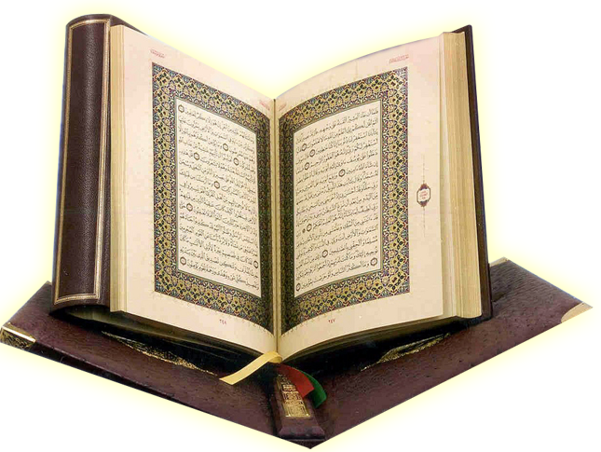
Kur’an-ı Kerim’de RIFKLA ilgili ayetler
“O vakit Allah’tan bir rahmet ile onlara yumuşak davrandın! Şayet sen kaba, katı yürekli olsaydın, hiç şüphesiz, etrafından dağılıp giderlerdi. Şu hâlde onları affet; bağışlanmaları için dua et…”
Âl-i İmrân suresi, 159. ayeti
“Firavun’a gidin. Çünkü o, iyiden iyiye azdı. Ona yumuşak söz söyleyin. Belki o, aklını başına alır veya korkar.”
Tâhâ suresi, 43-44. ayetler.

Slide 8
Sözü Güzel Söylemek
“Kullarıma söyle, sözün en güzelini söylesinler! Sonra şeytan aralarını bozar. Çünkü şeytan, insanın apaçık düşmanıdır.”
İsrâ suresi 53. ayeti
Ayette hangi nezaket kuralları vardır?

Slide 9
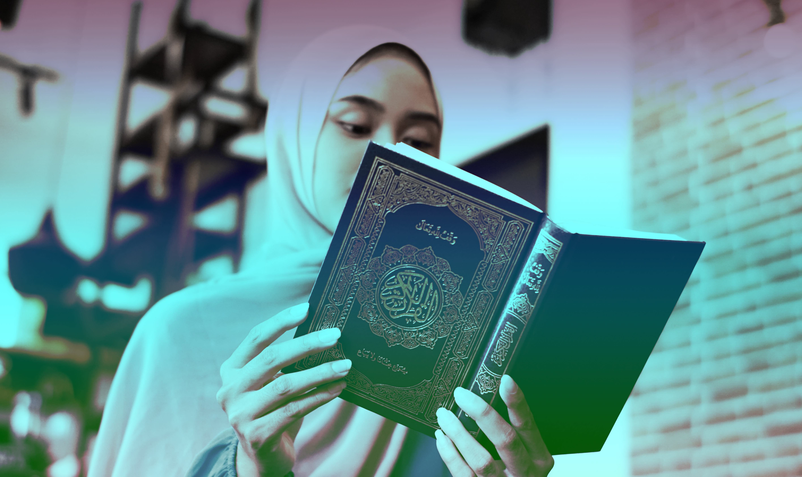
“Kullarıma söyle, sözün en güzelini söylesinler! Sonra şeytan aralarını bozar. Çünkü şeytan, insanın apaçık düşmanıdır.”
İsrâ suresi 53. ayeti
İnsanları en fazla etkileyen unsurların başında güzel söz gelir. İnsanlar, kaba, kırıcı, sert sözlerden ve davranışlardan, hoşlanmazlar.
Sert, çirkin ve kaba söz, sevgiyi ve saygıyı yok edeceği gibi nefretin, adavetin, hasedin ve kin gibi olumsuzlukların yeşermesine vesile olur.

Slide 10
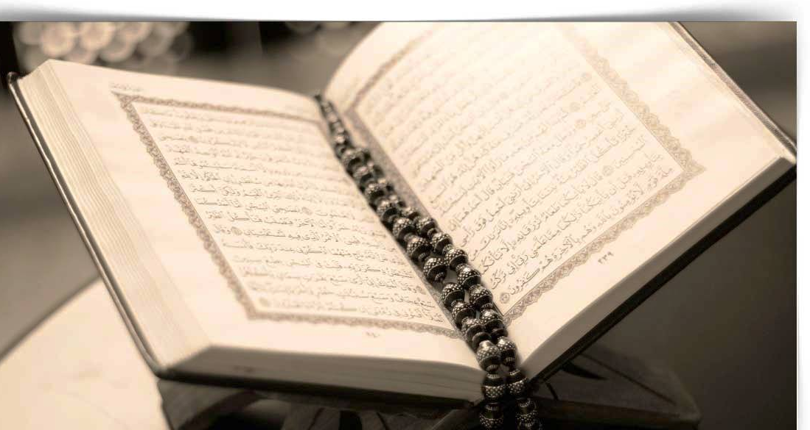
Alay Etmemek, Zandan Kaçınmak ve Kusurları Örtmek
“Ey müminler! Bir topluluk diğer bir topluluğu alaya almasın. Belki de onlar, kendilerinden daha iyidirler. Kadınlar da kadınları alaya almasınlar. Belki onlar kendilerinden daha iyidirler. Kendi kendinizi ayıplamayın, birbirinizi kötü lakaplarla çağırmayın…”
Hucurât suresi, 11. ayet
Bu ayette üç kötü huy ve alışkanlık yasaklanmıştır:
Gerçek bilgi ve kanıta değil, tahmine dayalı hüküm (zan)
İnsanların gizliliklerini araştırmak (tecessüs)
İnsanları arkalarından çekiştirmek (gıybet)

Slide 11
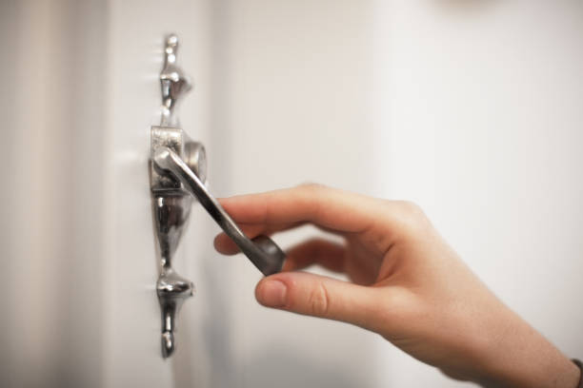
Başkasına Ait Alanlara İzinsiz Girmemek
“Ey inananlar! Evlerinizden başka evlere, izin almadan, seslenip sahiplerine selam vermeden girmeyin. Eğer düşünürseniz bu sizin için daha iyidir. Eğer orada kimseyi bulamazsanız, size izin verilinceye kadar oraya girmeyin. Ve eğer size ‘geri dönün’ denirse o takdirde geri dönün. O, sizin için daha temizdir (uygundur). Ve Allah, yaptığınız şeyleri en iyi bilendir.”

Slide 12
Video izliyoruz

Slide 13
Ayet | Hangi nezaket kuralı
“Kullarıma söyle, sözün en güzelini söylesinler! Sonra şeytan aralarını bozar. Çünkü şeytan, insanın apaçık düşmanıdır.” İsra suresi, 53. ayeti
“O kimseler ki boş söz ve işlerden yüz çevirirler.” (el-Mü’minûn 23/3)
“Küçümseyerek insanlardan yüz çevirme ve yeryüzünde böbürlenerek yürüme! Zira Allah, kendini beğenmiş övünüp duran kimseleri asla sevmez.” (Lokman 31/18)
“Allah tarafından lutfedilen bir rahmet sâyesinde onlara yumuşak davrandın. Eğer kaba, katı kalpli olsaydın, etrafından dağılıp giderlerdi. Artık onları affet, onlar için Allah’tan mağfiret dile ve (hakkında vahiy inmeyen) işler husûsunda kendileriyle istişâre et!…” (Âl-i İm­rân 3/159)
“Ey iman edenler! Bir topluluk diğer bir toplulukla alay etmesin! Belki de onlar, kendilerinden daha hayırlıdır. Kadınlar da kadınları alaya almasınlar.
“Ey îmân edenler! Kendi evlerinizden başka evlere, geldiğinizi farkettirip ev halkına selâm vermeden girmeyiniz! Bu sizin için daha iyidir; umulur ki düşünüp anlarsınız.” (en-Nûr 24/27)
Konuşma ve iletişimde nezaket
Zamanı iyi değerlendirmek
Kibirden uzak durma
Hoşgör
Merhamet
Alay etmemek
Başkasına Ait Alanlara İzinsiz Girmemek

Slide 14
Etkinlik için tıklayınız
Etkinlik yapıyoruz

Slide 15
Etkinlik için tıklayınız
Etkinlik yapıyoruz

